Slide 1
Моделирование и анализ программного обеспечения
Лектор
доц. Костюкова Наталья Стефановна

Slide 2
Цель курса – формирование представлений о способах проектирования программного обеспечения на основе модели предметной области, получение умений эффективного применения компонентов многоразового использования – паттернов проектирования – при использовании технологии объектно- ориентированного проектирования

Slide 3
Разделы курса:
Проектирование ПО на основе модели предметной области
2. Паттерны проектирования
3. Разработка ПО с помощью тестирования
4. Языки моделирования предметных областей

Slide 4
Проблемно-ориентированное проектирование
Проблемно-ориентированное проектирование (DDD) (англ. Domain-driven design) — это набор принципов и схем, помогающих разработчикам создавать изящные системы объектов. При правильном применении оно приводит к созданию программных абстракций, которые называются моделями предметных областей. В эти модели входит сложная бизнес-логика, устраняющая промежуток между реальными условиями области применения продукта и кодом.

Slide 5
Данный термин был впервые введен Eric Evans в его книге “Domain-Driven Design — Tackling Complexity in the Heart of Software”

Slide 6
Проблемно-ориентированное проектирование не является какой-либо конкретной технологией или методологией.
DDD — это набор правил, которые позволяют принимать правильные проектные решения.
Данный подход позволяет значительно ускорить процесс проектирования программного обеспечения в незнакомой предметной области.

Slide 7
Подход DDD особо полезен в ситуациях, когда разработчик не является специалистом в области разрабатываемого продукта. К примеру: программист не может знать все области, в которых требуется создать ПО, но с помощью правильного представления структуры, посредством проблемно-ориентированного подхода, может без труда спроектировать приложение, основываясь на ключевых моментах и знаниях рабочей области.

Slide 8
Основные определения
Домен (англ. domain) — область знаний. Область знаний, к которой применяется разрабатываемое программное обеспечение.
Модель (англ. model) — описывает отдельные аспекты домена и может быть использована для решения проблемы.
Язык описания — используется для единого стиля описания домена и модели

Slide 9
При проектировании на основе проблемно-ориентированного подхода используются следующие понятия:
контекст ;
сущность ;
объект-значение ;
сводный корень ;
службы.

Slide 10
Контекст
Данное понятие определяет крупномасштабную зону ответственности.
Сутью проблемно-ориентированного проектирования является конкретное определение контекстов и ограничение моделирования в их рамках.

Slide 11
Сущность
Объект предметной области, обладающий индивидуальностью и жизненным циклом.
Во время проектирования сущности следует оценивать как единицы поведения, а не единицы данных.

Slide 12
Объект-значение
Объект-значение — это свойства, важные в моделируемой предметной области. У них, в отличие от сущностей, нет обозначения; они просто описывают конкретные сущности, которые уже имеют обозначения. Полезность объектов-значений состоит в том, что они описывают свойства сущностей гораздо более изящным и объявляющим намерения способом. Стоит всегда помнить, что значение объекта никогда не изменяется на протяжении выполнения всего программного кода. После их создания, внесение поправок невозможно.

Slide 13
Службы
Операции или процессы, у которых нет обозначения или жизненного цикла.
Характеризуются отсутствием состояния и высокой связностью, часто предоставляя один открытый метод и иногда перегрузку для действий над наборами.
Если в поведение включено несколько зависимостей, и нет возможности найти подходящее место в сущности для размещения этого поведения, в этом случае используют службу.
Использование служб позволяет ввести многослойную архитектуру и интегрировать несколько моделей.

Slide 14
Сводный корень
Сводный корень — специальная сущность, к которой напрямую обращаются потребители.
Сводные корни — единственный вид сущностей, на который может ссылаться используемая программа.
Это позволяет избежать путаницы и упростить структуру архитектуры кода.

Slide 15
Взаимосвязь с другими подходами программирования
На практике используются сильные стороны объектно-ориентированного программирования: наследование, инкапсуляция, представление в виде методов и классов.

Slide 16
Тестирование
При тестировании сводных корней применяют модульное тестирование (методы черного ящика, тестирование состояния).
Сводные корни и сущности часто становятся конечными автоматами, и их поведение этому соответствует.

Slide 17
Шаблоны (паттерны) проектирования
Шаблон проектирования или паттерн (англ. design pattern) в разработке программного обеспечения — повторимая архитектурная конструкция, представляющая собой решение проблемы проектирования в рамках некоторого часто возникающего контекста.

Slide 18
История
В 1970-е годы архитектор Кристофер Александр составил набор шаблонов проектирования. В области архитектуры эта идея не получила такого развития, как позже в области программной разработки.
В 1987 году Кент Бэк (Kent Beck) и Вард Каннингем (Ward Cunningham) взяли идеи Александра и разработали шаблоны применительно к разработке программного обеспечения для разработки графических оболочек на языке Smalltalk.

Slide 19
В 1988 году Эрих Гамма (Erich Gamma) начал писать докторскую диссертацию при цюрихском университете об общей переносимости этой методики на разработку программ.
В 1989—1991 годах Джеймс Коплин (James Coplien) трудился над разработкой идиом для программирования на C++ и опубликовал в 1991 году книгу Advanced C++ Idioms.

Slide 20
В этом же году Эрих Гамма заканчивает свою докторскую диссертацию и переезжает в США, где в сотрудничестве с Ричардом Хелмом (Richard Helm), Ральфом Джонсоном (Ralph Johnson) и Джоном Влиссидсом (John Vlissides) публикует книгу Design Patterns — Elements of Reusable Object-Oriented Software. В этой книге описаны 23 шаблона проектирования. Также команда авторов этой книги известна общественности под названием «Банда четырёх» (англ. Gang of Four, часто сокращается до GoF). Именно эта книга стала причиной роста популярности шаблонов проектирования.

Slide 21
В зависимости от сферы применения выделяют паттерны:
анализа,
проектирования,
тестирования,
документирования,
организации процесса разработки,
планирования проектов
и другие.

Slide 22
В настоящее время наиболее популярны паттерны проектирования, которые классифицируются по степени детализации и уровню абстракции рассматриваемых систем:
1. Архитектурные паттерны
2. Паттерны проектирования
3. Идиомы

Slide 23
Архитектурные паттерны (наиболее высокоуровневые) описывают структурную схему программной системы в целом. В данной схеме указываются отдельные функциональные составляющие системы, называемые подсистемами, а также взаимоотношения между ними.

Slide 24
Паттерны проектирования описывают схемы детализации программных подсистем и отношений между ними, при этом они не влияют на структуру программной системы в целом и сохраняют независимость от реализации языка программирования.

Slide 25
Идиомы (низкоуровневые паттерны) предлагают реализацию какой-либо проблемы с учетом особенностей конкретного языка программирования.
При этом часто одни и те же идиомы для разных языков программирования выглядят по-разному или не имеют смысла вовсе.

Slide 26
Анти-паттерны (Anti-Design-Patterns) описывают, как не следует поступать при разработке программ, показывая характерные ошибки в дизайне и в реализации.
Антипаттерны, известные как ловушки (pitfalls) — это классы наиболее часто внедряемых плохих решений проблем.

Slide 27
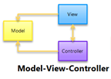
Архитектурные паттерны
1. «Модель- представление- контроллер» (MVC)

Slide 28
MVC- схема использования нескольких шаблонов проектирования, с помощью которых модель данных приложения, пользовательский интерфейс и взаимодействие с пользователем разделены на три отдельных компонента таким образом, чтобы модификация одного из компонентов оказывала минимальное воздействие на остальные.

Slide 29
2. Model-View-Presenter (MVP)-
шаблон проектирования, производный от MVC, который используется в основном для построения пользовательского интерфейса.
В MVP компонент Presenter берет на себя функциональность посредника (играя роль, аналогичную контроллеру в MVC). Кроме того, Presenter отвечает за управление событиями пользовательского интерфейса (например, mouseDown, keyDown и т.д.), которое обычно было заботой представления. В итоге, модель становится строго моделью предметной области.

Slide 30
MVP — шаблон проектирования пользовательского интерфейса, который был разработан для облегчения автоматического модульного тестирования и улучшения разделения ответственности в презентационной логике (отделения логики от отображения).

Slide 31
Модель (Model)- интерфейс, определяющий данные для отображения или участвующие в пользовательском интерфейсе иным образом.
Представление (View) - это интерфейс, который отображает данные (Модель) и маршрутизирует пользовательские команды (или события) Presenter-у, чтобы тот действовал над этими данными.
Presenter действует над Моделью и Представлением. Он извлекает данные из хранилища (Модели) и форматирует их для отображения в Представлении.

Slide 32
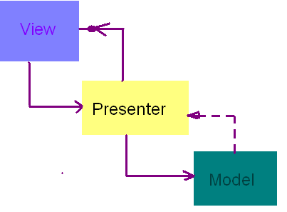
MVP- Passive View

Slide 33
Вариант «passive view» предполагает, что компонент «view» ничего не знает о модели, но, вместо этого, предоставляет отображение информации на экране. «presenter» будет запрашивать информацию у «Model» и обновлять свойства модели.
Это требует большого объема кодирования как для View, так и для Presenter. Однако это делает взаимодействие между View и Presenter более проверяемым.

Slide 34
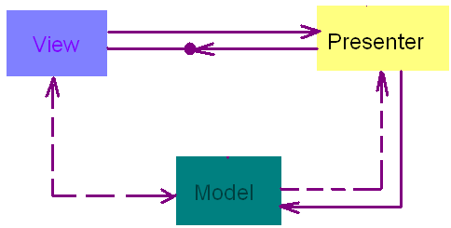
MVP - Supervising Controller
Вариант «supervising controller» предполагает, что View знает о Model и отвечает за привязку данных модели к представлению.

Slide 35
Model-View-ViewModel (MVVM)
Паттерн MVVM первоначально был представлен сообществу Джоном Госсманом (John Gossman) в 2005 году как модификация шаблона Presentation Model. MVVM ориентирован на современные платформы разработки, такие как Windows Presentation Foundation, Silverlight от компании Microsoft, ZK framework.
MVVM используется для разделения модели и её представления, что необходимо для изменения их отдельно друг от друга. Например, разработчик задает логику работы с данными, а дизайнер соответственно работает с пользовательским интерфейсом.

Slide 36
В шаблонах проектирования MVC/MVP изменения в пользовательском интерфейсе не влияют непосредственно на Mодель, а предварительно идут через Контроллер (англ. Controller) или Presenter.
В таких технологиях как WPF и Silverlight есть концепция «связывания данных», позволяющая связывать данные с визуальными элементами в обе стороны. Следовательно, при использовании этого приема применение модели MVC становится крайне неудобным из-за того, что привязка данных к представлению напрямую не укладывается в концепцию MVC/MVP.

Slide 37
Шаблон MVVM делится на три части:
Модель (англ. Model), так же, как в классической MVC, Модель представляет собой фундаментальные данные, необходимые для работы приложения.
Представление (англ. View) — это графический интерфейс, то есть окно, кнопки и т. п.
- Модель представления (англ. ViewModel).

Slide 38
Представление является подписчиком на событие изменения значений свойств или команд, предоставляемых Моделью представления. Если в Модели представления изменилось какое-либо свойство, то она оповещает всех подписчиков об этом, и Представление, в свою очередь, запрашивает обновленное значение свойства из Модели представления. В случае, если пользователь воздействует на какой-либо элемент интерфейса, Представление вызывает соответствующую команду, предоставленную Моделью представления.

Slide 39
Модель представления (англ. ViewModel) является, с одной стороны, абстракцией Представления, а с другой, предоставляет обёртку данных из Модели, которые подлежат связыванию.
То есть, она содержит Модель, которая преобразована к Представлению, а также содержит в себе команды, которыми может пользоваться Представление, чтобы влиять на Модель.

Slide 40
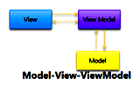

Slide 41
Паттерны проектирования
Существуют несколько типов паттернов проектирования:
порождающие паттерны, предназначенные для создания новых объектов в системе;
структурные паттерны, решающие задачи компоновки системы на основе классов и объектов;
паттерны поведения, предназначенные для распределения обязанностей между объектами в системе.

Slide 42
В общем случае описание каждого паттерна проектирования содержит следующие обязательные элементы:
1. Название паттерна (оригинальное и русскоязычное). Если паттерн имеет несколько имен, то они также приводятся.
2. Назначение паттерна. Здесь указывается решаемая паттерном задача.
3. Общее описание паттерна.
4. Структура паттерна в виде UML-диаграммы классов.
5. Реализация паттерна с примерами кода.
6. Последствия применения паттерна.

Slide 43
Порождающие паттерны
Порождающие паттерны проектирования предназначены для создания объектов, позволяя системе оставаться независимой как от самого процесса порождения, так и от типов порождаемых объектов.

Slide 44
Перечень порождающих паттернов:
Оригинальное название | Русскоязычное название | Краткое описание
Abstarct Factory | Абстрактная фабрика | Создает семейство взаимосвязанных объектов
Builder | Строитель | Поэтапное создание сложного объекта
Factory Method | Фабричный метод | Определяет интерфейс для создания объекта, при этом его тип определяется подклассами
Object Pool | Пул объектов | Создание "затратных" объектов за счет их многократного использования
Prototype | Прототип | Создание объектов на основе прототипов
Singleton | Одиночка | Создает единственный экземпляр некоторого класса и предоставляет к нему доступ

Slide 45
Примеры описания паттернов
Паттерн Abstract Factory (абстрактная фабрика)
Назначение: паттерн Abstract Factory используется, когда система должна оставаться независимой как от процесса создания новых объектов, так и от типов порождаемых объектов, либо когда необходимо создавать группы или семейства взаимосвязанных объектов, исключая возможность одновременного использования объектов из разных семейств в одном контексте.

Slide 46
Описание паттерна Abstract Factory
Абстрактная фабрика представляет собой некоторый полиморфный базовый класс, назначением которого является объявление интерфейсов фабричных методов, служащих для создания продуктов всех основных типов (один фабричный метод на каждый тип продукта). Производные от него классы, реализующие эти интерфейсы, предназначены для создания продуктов всех типов внутри семейства или группы.

Slide 47
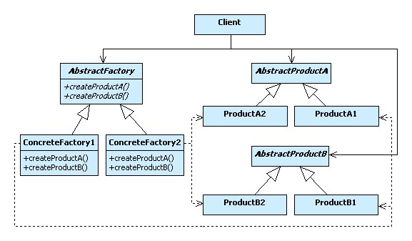
UML-диаграмма классов паттерна Abstract Factory

Slide 48
Достоинства паттерна Abstract Factory:
Скрывает сам процесс порождения объектов, а также делает систему независимой от типов создаваемых объектов, специфичных для различных семейств или групп (пользователи оперируют этими объектами через соответствующие абстрактные интерфейсы).

Slide 49
2. Позволяет быстро настраивать систему на нужное семейство создаваемых объектов. В случае многоплатформенного графического приложения для перехода на новую платформу, то есть для замены графических элементов (кнопок, меню, полос прокрутки) одного стиля другим достаточно создать нужный подкласс абстрактной фабрики. При этом условие невозможности одновременного использования элементов разных стилей для некоторой платформы будет выполнено автоматически.

Slide 50
Недостатки паттерна Abstract Factory:
Трудно добавлять новые типы создаваемых продуктов или заменять существующие, так как интерфейс базового класса абстрактной фабрики фиксирован.

Slide 51
Паттерн Builder (строитель)
Применяется в следующих случаях:
В системе могут существовать сложные объекты, создание которых за одну операцию затруднительно или невозможно. Требуется поэтапное построение объектов с контролем результатов выполнения каждого этапа.
Данные должны иметь несколько представлений (например, исходный документ в формате RTF (Rich Text Format) преобразуется в представления в виде Microsoft Word или ASCII-текста).

Slide 52
Паттерн Builder отделяет алгоритм поэтапного конструирования сложного продукта (объекта) от его внешнего представления так, что с помощью одного и того же алгоритма можно получать разные представления этого продукта.
Алгоритм поэтапного создания продукта описывается в специальном классе Director (распорядитель), а ответственность за координацию процесса сборки отдельных частей продукта возлагается на иерархию классов Builder.
В этой иерархии базовый класс Builder объявляет интерфейсы для построения отдельных частей продукта, а соответствующие подклассы ConcreteBuilder их реализуют подходящим образом, например, создают или получают нужные ресурсы, сохраняют промежуточные результаты, контролируют результаты выполнения операций.

Slide 53
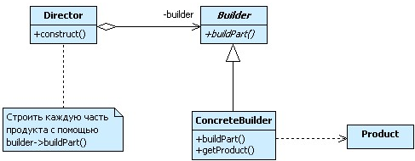
Диаграмма классов паттерна

Slide 54
Класс Director содержит указатель или ссылку на Builder, который перед началом работы должен быть сконфигурирован экземпляром ConcreteBuilder, определяющим соответствующе представление.
После этого Director может обрабатывать клиентские запросы на создание объекта. Получив такой запрос, с помощью имеющегося экземпляра строителя Director строит продукт по частям, а затем возвращает его пользователю:

Slide 55
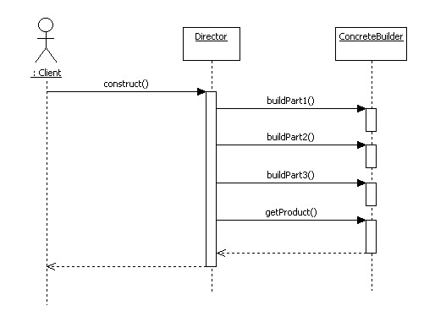
Диаграмма последовательности паттерна Builder

Slide 56
Достоинства паттерна Builder
Возможность контролировать процесс создания сложного продукта.
Возможность получения разных представлений некоторых данных.

Slide 57
Недостатки паттерна Builder
ConcreteBuilder и создаваемый им продукт жестко связаны между собой, поэтому при внесеннии изменений в класс продукта скорее всего придется соотвествующим образом изменять и класс ConcreteBuilder.

Slide 58
Паттерн Factory Method
(фабричный метод)
Может быть полезным в решении следующих задач:
Система должна оставаться расширяемой путем добавления объектов новых типов. Паттерн Factory Method позволяет системе оставаться независимой как от самого процесса порождения объектов, так и от их типов.
Заранее известно, когда нужно создавать объект, но неизвестен его тип.

Slide 59
Описание паттерна Factory Method
Чтобы обеспечить независимость системы от различных типов объектов, паттерн использует механизм полиморфизма - классы всех конечных типов наследуют от одного абстрактного базового класса, предназначенного для полиморфного использования. В этом базовом классе определяется единый интерфейс, через который пользователь будет оперировать объектами конечных типов.

Slide 60
Для упрощения добавления в систему новых типов создание объектов конкретных типов локализовано в специальном классе-фабрике (методы этого класса называются фабричными).

Slide 61
Существуют две разновидности паттерна Factory Method:
Обобщенный конструктор: в том же самом полиморфном базовом классе, от которого наследуют производные классы всех создаваемых в системе типов, определяется статический фабричный метод. В качестве параметра в этот метод должен передаваться идентификатор типа создаваемого объекта.
Классический вариант фабричного метода: интерфейс фабричных методов объявляется в независимом классе-фабрике, а их реализация определяется конкретными подклассами этого класса.

Slide 62
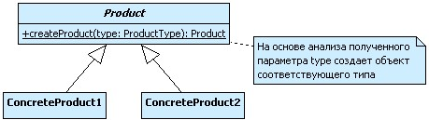
Диаграмма классов паттерна Factory Method (обобщенный конструктор)

Slide 63
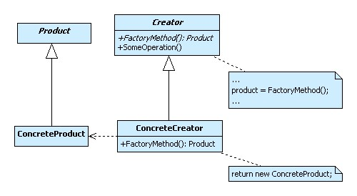
Диаграмма классов паттерна Factory Method (классическая реализация)

Slide 64
Достоинства паттерна Factory Method
Создает объекты разных типов, позволяя системе оставаться независимой как от самого процесса создания, так и от типов создаваемых объектов.
Недостатки паттерна Factory Method
В случае классического варианта паттерна даже для порождения единственного объекта необходимо создавать соответствующую фабрику

Slide 65
Паттерн Prototype (прототип)
Паттерн Prototype (прототип) используется, если система должна оставаться независимой как от процесса создания новых объектов, так и от типов порождаемых объектов, необходимо создавать объекты, точные классы которых становятся известными уже на стадии выполнения программы.
Паттерн Factory Method также делает систему независимой от типов порождаемых объектов, но для этого он вводит параллельную иерархию классов: для каждого типа создаваемого объекта должен присутствовать соответствующий класс-фабрика, что может быть нежелательно. Паттерн Prototype лишен этого недостатка.

Slide 66
Для создания новых объектов паттерн Prototype использует прототипы. Прототип - это уже существующий в системе объект, который поддерживает операцию клонирования, то есть умеет создавать копию самого себя. Таким образом, для создания объекта некоторого класса достаточно выполнить операцию клонирования.

Slide 67
Паттерн Prototype реализует подобное поведение следующим образом: все классы, объекты которых нужно создавать, должны быть подклассами одного общего абстрактного базового класса. Этот базовый класс должен объявлять интерфейс метода clone(). Также здесь могут объявляться виртуальными и другие общие методы, например, initialize() в случае, если после клонирования нужна инициализация вновь созданного объекта. Все производные классы должны реализовывать метод clone().

Slide 68
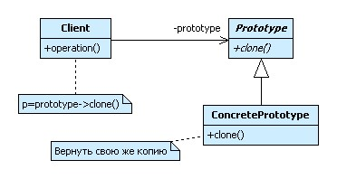
Диаграмма классов паттерна Prototype

Slide 69
Для порождения объекта некоторого типа в системе должен существовать его прототип. Прототип представляет собой объект того же типа, единственным назначением которого является создание подобных ему объектов.
Обычно для удобства все существующие в системе прототипы организуются в специальные коллекции-хранилища или реестры прототипов.
Реестр прототипов позволяет добавлять или удалять прототип, а также создавать объект по идентификатору типа.

Slide 70
Достоинства паттерна Prototype
Для создания новых объектов клиенту необязательно знать их конкретные классы.
Возможность гибкого управления процессом создания новых объектов за счет возможности динамических добавления и удаления прототипов в реестр.

Slide 71
Недостатки паттерна Prototype
Каждый тип создаваемого продукта должен реализовывать операцию клонирования.
В случае, если требуется глубокое копирование объекта (объект содержит ссылки или указатели на другие объекты), это может быть непростой задачей.

Slide 72
Паттерн Singleton (одиночка)
Используется для объектов, существующих в единственном экземпляре.
В таких случаях создается единственный экземпляр некоторого типа, к нему предоставляется доступ извне и запрещается создание нескольких экземпляров того же типа.
Архитектура паттерна основана на идее использования глобальной переменной, имеющей следующие свойства:
переменная доступна всегда, время жизни глобальной переменной - от запуска программы до ее завершения;
переменная доступна из любой части программы.

Slide 73
Механизм глобальных переменных не подходит, так как существует проблема обеспечения единственности экземпляра (возможно создание нескольких переменных того же самого типа).
Для решения этой проблемы паттерн Singleton возлагает контроль над созданием единственного объекта на сам класс. Доступ к этому объекту осуществляется через статическую функцию-член класса, которая возвращает указатель или ссылку на него. Этот объект будет создан только при первом обращении к методу, а все последующие вызовы просто возвращают его адрес. Для обеспечения уникальности объекта, конструкторы и оператор присваивания объявляются закрытыми.

Slide 74
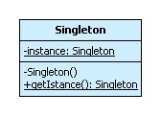
Диаграмма классов паттерна Singleton
Паттерн Singleton часто называют усовершенствованной глобальной переменной.

Slide 75
Достоинства паттерна Singleton
Класс сам контролирует процесс создания единственного экземпляра.
Паттерн легко адаптировать для создания нужного числа экземпляров.
Возможность создания объектов классов, производных от Singleton.
Недостатки паттерна Singleton
В случае использования нескольких взаимозависимых одиночек их реализация может резко усложниться.

Slide 76
Паттерн Object Pool (пул объектов)
Паттерн Object Pool применяется, когда создание экземпляров некоторого класса требует больших затрат, объекты в системе создаются часто, но число создаваемых объектов в единицу времени ограничено.
Все многократно используемые объекты, свободные в некоторый момент времени, рекомендуется хранить в одном и том же пуле объектов. Тогда ими можно управлять на основе единой политики.

Slide 77
Клиент запрашивает в пуле уже созданный экземпляр. Пул объектов может быть растущим, когда при отсутствии свободных создаются новые объекты, или c ограничением количества создаваемых объектов.
Класс Object Pool обычно проектируется с помощью паттерна Singleton.
Основная идея паттерна Object Pool - избежать создания новых экземпляров класса в случае возможности их повторного использования.

Slide 78

Диаграмма классов паттерна Object Pool
Объект класса ReusablePool содержит коллекцию повторно используемых объектов Reusable для построения пула.

Slide 79
acquireReusable() - метод для запроса Клиентом объекта Reusable.
Действия метода:
Если при вызове в пуле имеются свободные объекты, то метод удаляет объект Reusable из пула и возвращает его. Если же пул пустой, то метод создает новый объект Reusable, если это предусмотрено реализацией. Если же метод не может создавать новые объекты, то он ждет, пока повторно используемый объект не возвратится в коллекцию.
releaseReusable() – метод, возвращающий переданный ему объект в пул свободных для повторного использования объектов.

Slide 80
setMaxPoolSize() - метод для определения максимального количества создаваемых объектов.
Во многих приложениях с применением паттерна Object Pool существуют причины для ограничения общего количества существующих объектов Reusable. В таких случаях объект ReusablePool, создающий объекты Reusable, ответственен за создание числа объектов Reusable, не превышающего указанного максимального.

Slide 81
Структурные паттерны
Структурные паттерны рассматривают вопросы о компоновке системы на основе классов и объектов. При этом могут использоваться следующие механизмы:
А) Наследование: базовый класс определяет интерфейс, а подклассы - реализацию. Структуры на основе наследования получаются статичными.
Б) Композиция: структуры строятся путем объединения объектов некоторых классов. Композиция позволяет получать структуры, которые можно изменять во время выполнения.

Slide 82
Перечень структурных паттернов:
Ориги-нальное название | Русско-язычное название | Краткое описание
Adapter | Адаптер | Преобразует интерфейс существующего класса к виду, подходящему для использования
Bridge | Мост | Делает абстракцию и реализацию независимыми друг от друга
Compo-site | Компо-новщик | Группирует схожие объекты в древовидные структуры

Slide 83
Ориги-нальное название | Русско-язычное название | Краткое описание
Decorator | Декоратор | Динамически добавляет объекту новую функциональность
Facade | Фасад | Предоставляет унифицированный интерфейс вместо набора интерфейсов некоторой системы
Flyweight | Приспо-собленец | Использует разделение для поддержки множества мелких объектов
Proxy | Замести-тель | Подменяет другой объект для контроля доступа к нему

Slide 84
Паттерн Adapter (адаптер, wrapper, обертка)
Назначение
Часто в новом программном проекте не удается повторно использовать уже существующий код. Например, имеющиеся классы могут обладать нужной функциональностью, но иметь при этом несовместимые интерфейсы. В таких случаях следует использовать паттерн Adapter (адаптер).
Паттерн Adapter, представляющий собой программную обертку над существующими классами, преобразует их интерфейсы к виду, пригодному для последующего использования.

Slide 85
Пример применения паттерна Adapter.
Разрабатывается система климат-контроля для автоматического поддержания температуры окружающего пространства в заданных пределах. Важный компонент такой системы - температурный датчик окружающей среды.
Для этого датчика уже имеется готовое программное обеспечение от сторонних разработчиков, представляющее собой некоторый класс с соответствующим интерфейсом. Однако использовать этот класс непосредственно не удастся, так как показания датчика снимаются в градусах Фаренгейта. Нужен адаптер, преобразующий температуру в шкалу Цельсия.

Slide 86
Описание паттерна Adapter
Пусть класс, интерфейс которого нужно адаптировать к нужному виду, имеет имя Adaptee. Для решения задачи преобразования его интерфейса паттерн Adapter вводит следующую иерархию классов:
Виртуальный базовый класс Target. Здесь объявляется пользовательский интерфейс подходящего вида. Только этот интерфейс доступен для пользователя.

Slide 87
Производный класс Adapter, реализующий интерфейс Target. В этом классе также имеется указатель или ссылка на экземпляр Adaptee. Паттерн Adapter использует этот указатель для перенаправления клиентских вызовов в Adaptee. Так как интерфейсы Adaptee и Target несовместимы между собой, то эти вызовы обычно требуют преобразования.

Slide 88
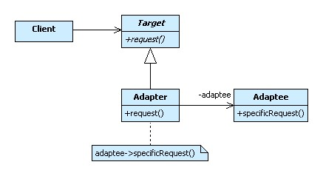
UML-диаграмма классов паттерна Adapter

Slide 89
Достоинства: паттерн Adapter позволяет повторно использовать уже имеющийся код, адаптируя его несовместимый интерфейс к виду, пригодному для использования.
Недостатки: задача преобразования интерфейсов может оказаться непростой в случае, если клиентские вызовы и (или) передаваемые параметры не имеют функционального соответствия в адаптируемом объекте.

Slide 90
Паттерн Bridge (мост)
В системе могут существовать классы, отношения между которыми строятся в соответствии с объектно-ориентированной иерархией: абстрактный базовый класс объявляет интерфейс, а конкретные подклассы реализуют его нужным образом.
Такой подход является стандартным в ООП, однако, ему свойственны следующие недостатки:
1. Система, построенная на основе наследования, является статичной. Реализация жестко привязана к интерфейсу. Изменить реализацию объекта некоторого типа в процессе выполнения программы уже невозможно.
2. Система становится трудно поддерживаемой, если число родственных производных классов становится большим.

Slide 91
Паттерн Bridge разделяет абстракцию и реализацию на две отдельные иерархии классов так, что их можно изменять независимо друг от друга.

Slide 92
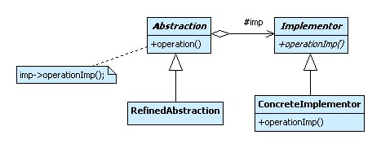
Диаграмма классов паттерна Bridge
Паттерны Bridge и Adapter имеют схожую структуру, однако, паттерн Adapter применяют для адаптации уже существующих классов в систему, а паттерн Bridge используется на стадии ее проектирования.

Slide 93
Достоинства паттерна Bridge
Проще расширять систему новыми типами за счет сокращения общего числа родственных подклассов.
Возможность динамического изменения реализации в процессе выполнения программы.
Паттерн Bridge полностью скрывает реализацию от клиента. В случае модификации реализации пользовательский код не требует перекомпиляции.

Slide 94
Пример: разработка логгера (системы протоколирования сообщений, позволяющей фиксировать ошибки, отладочную и другую информацию в процессе выполнения программы).
Разрабатываемый логгер может использоваться в одном из трех режимов: выводить сообщения на экран, в файл или отсылать их на удаленный компьютер.
Кроме того, необходимо обеспечить возможность его применения в одно- и многопоточной средах.

Slide 95
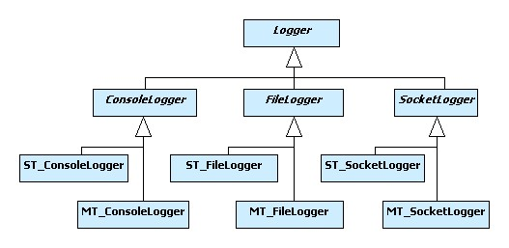
Стандартный подход на основе полиморфизма использует следующую иерархию классов:

Slide 96
Число родственных подклассов в системе равно 6.
Добавление еще одного вида логгера увеличит его до 8, двух - до 10 и так далее.
Система становится трудно управляемой.

Slide 97
При использовании паттерна Bridge абстрактный базовый класс Logger мог бы объявить интерфейс метода log() для вывода сообщений, а также содержать указатель на реализацию pimpl, который инициализируется должным образом при создании логгера конкретного типа. Этот указатель используется для перенаправления пользовательских запросов в реализацию.
В общем случае подклассы ConsoleLogger, FileLogger и SocketLogger могут расширять интерфейс класса Logger.

Slide 98
Все детали реализации, связанные с особенностями среды, скрываются во второй иерархии.
Базовый класс LoggerImpl объявляет интерфейс операций, предназначенных для отправки сообщений на экран, файл и удаленный компьютер, а подклассы ST_LoggerImpl и МT_LoggerImpl его реализуют для однопоточной и многопоточной среды соответственно.

Slide 99
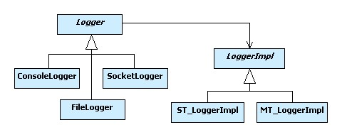
Паттерн Bridge позволяет легко изменить реализацию во время выполнения программы. Для этого достаточно перенастроить указатель pimpl на объект-реализацию нужного типа. Применение паттерна Bridge также позволяет сократить общее число подклассов в системе, что делает ее более простой в поддержке.

Slide 100
Паттерн Composite (компоновщик)
Паттерн Composite используется в таких ситуациях:
Необходимо объединять группы схожих объектов и управлять ими.
Объекты могут быть как примитивными (элементарными), так и составными (сложными). Составной объект может включать в себя коллекции других объектов, образуя сложные древовидные структуры.
Код клиента работает с примитивными и составными объектами единообразно.

Slide 101
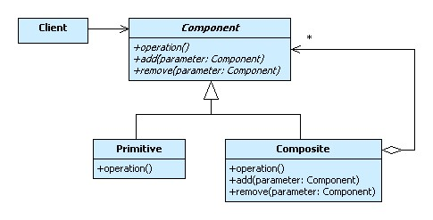
Диаграмма классов паттерна Composite

Slide 102
Для добавления или удаления объектов-потомков в составной объект Composite, класс Component определяет интерфейсы add() и remove().
Абстрактный базовый класс Component обладает поведением, общим для всех примитивных и составных объектов. ПодклассыPrimitive and Composite являются производными от класса Component.
Составной объект Composite хранит компоненты-потомки абстрактного типа Component, каждый из которых может быть также Composite.

Slide 103
Достоинства паттерна Composite
В систему легко добавлять новые примитивные или составные объекты, так как паттерн Composite использует общий базовый класс Component.
Код клиента имеет простую структуру – примитивные и составные объекты обрабатываются одинаковым образом.
Паттерн Composite позволяет легко обойти все узлы древовидной структуры
Недостатки паттерна Composite
Неудобно реализовать запрет на добавление в составной объект Composite объектов определенных типов.

Slide 104
Паттерн Decorator (декоратор)
Паттерн Decorator динамически добавляет новые обязанности объекту. Декораторы - гибкая альтернатива порождению подклассов для расширения функциональности.
Паттерн используют, если необходимо добавить новые обязанности в поведении или состоянии отдельных объектов во время выполнения программы, а использование наследования не представляется возможным, поскольку это решение статическое и распространяется целиком на весь класс.

Slide 105
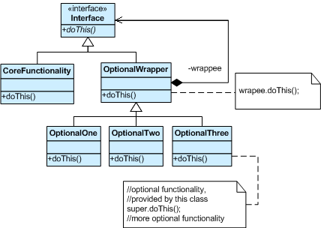
Структура паттерна Decorator

Slide 106
Использование паттерна Decorator
1. Подготовка исходных данных: один основной компонент и несколько дополнительных (необязательных) "оберток".
2. Создание общего для всех классов интерфейса (по принципу "наименьшего общего знаменателя Н" (LCD - lowest common denominator), который должен делать все классы взаимозаменяемыми.
3. Создание базового класса второго уровня (Decorator) для поддержки дополнительных декорирующих классов.
4. Основной класс и класс Decorator наследуют общий LCD -интерфейс.

Slide 107
5. Класс Decorator использует отношение композиции. Указатель на LCD -объект инициализируется в конструкторе.
6. Класс Decorator делегирует выполнение операции LCD -объекту.
7. Для реализации каждой дополнительной функциональности создается класс, производный от Decorator.
8. Подкласс Decorator реализует дополнительную функциональность и делегирует выполнение операции базовому классу Decorator.
9. Клиент несет ответственность за конфигурирование системы: устанавливает типы и последовательность использования основного объекта и декораторов.

Slide 108
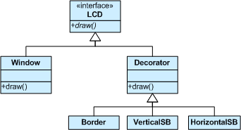
Пример: разработка библиотеки для построения графических пользовательских интерфейсов с возможностью добавлять в окно рамку и полосу прокрутки

Slide 109
Паттерн Facade (фасад)
Паттерн Facade предоставляет унифицированный интерфейс вместо набора интерфейсов некоторой подсистемы (определяет интерфейс более высокого уровня, упрощающий использование подсистемы).
Паттерн Facade инкапсулирует сложную подсистему в единственный интерфейсный объект.

Slide 110
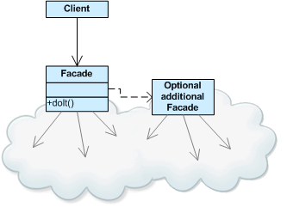
Диаграмма классов паттерна Facade

Slide 111
Клиенты общаются с подсистемой через Facade. При получении запроса от клиента объект Facade переадресует его нужному компоненту подсистемы. Для клиентов компоненты подсистемы остаются скрытыми.

Slide 112
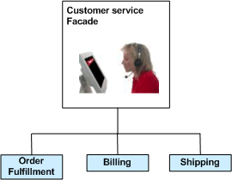
Пример паттерна Facade
При заказе каталожных товаров по телефону покупатель звонит в службу поддержки клиентов и перечисляет товары, которые хочет приобрести. Представитель службы выступает в качестве "фасада", обеспечивая интерфейс к отделу исполнения заказов, отделу продаж и службе доставки.

Slide 113
Паттерн Flyweight (приспособленец)
Паттерн Flyweight описывает, как совместно разделять очень мелкие объекты без чрезмерно высоких издержек. Каждый объект-приспособленец имеет две части: внутреннее и внешнее состояния.
Внутреннее состояние хранится (разделяется) в приспособленце и состоит из информации, не зависящей от его контекста.
Внешнее состояние хранится или вычисляется объектами-клиентами и передается приспособленцу при вызове его методов.

Slide 114
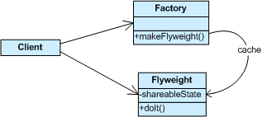
Диаграмма классов паттерна Flyweight

Slide 115
Клиенты не создают приспособленцев напрямую, а запрашивают их у фабрики. Любые атрибуты, которые не могут разделяться, являются внешним состоянием. Внешнее состояние передается приспособленцу при вызове его методов.
При этом наибольшая экономия памяти достигается в том случае, если внешнее состояние не хранится, а вычисляется при вызове.

Slide 116
Паттерн Proxy (заместитель)
Паттерн Proxy используется, когда нужно управлять ресурсоемкими объектами, но клиент не хочет создавать экземпляры таких объектов до момента их реального использования.
Заместитель - это объект, интерфейс которого идентичен интерфейсу реального объекта. При первом запросе клиента заместитель создает реальный объект, сохраняет его адрес и затем отправляет запрос этому реальному объекту. Все последующие запросы просто переадресуются инкапсулированному реальному объекту.

Slide 117
Виды паттерна Proxy:
1. Виртуальный - заместитель объекта, создание которого обходится дорого. Реальный объект создается только при первом запросе/доступе клиента к объекту.
2. Удаленный - локальный представителья для объекта, который находится в другом адресном.
3. Защитный - контролирует доступ к основному объекту.
4. Интеллектуальный - выполняет дополнительные действия при доступе к объекту.

Slide 118
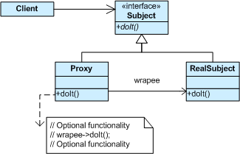
Диаграмма классов паттерна Proxy

Slide 119
Паттерны поведения
Паттерны поведения рассматривают вопросы о связях между объектами и распределением обязанностей между ними. Для этого могут использоваться механизмы, основанные как на наследовании, так и на композиции.

Slide 120
Ориги-нальное название | Русско-язычное название | Краткое описание
Chain of Responsibi-lity | Цепочка обязанно-стей | Предоставляет способ передачи запроса по цепочке получателей
Command | Команда | Инкапсулирует запрос в виде объекта
Interpreter | Интерпрета-тор | Для языка определяет его грамматику и интепретатор, использующий эту грамматику
Iterator | Итератор | Предоставляет механизм обхода элементов коллекции
Mediator | Посредник | Инкапсулирует взаимодействие между множеством объектов в объект-посредник

Slide 121
Memento | Хранитель | Сохраняет и восстанавливает состояние объекта
Observer | Наблюда-тель | При изменении объекта извещает всех зависимые объекты для их обновления
State | Состояние | Изменяет поведение объекта при изменении его состояния
Strategy | Стратегия | Переносит алгоритмы в отдельную иерархию классов, делая их взаимозаменяемыми
Template Method | Шаблонный метод | Определяет шаги алгоритма, позволяя подклассам изменить некоторые из них
Visitor | Посетитель | Определяет новую операцию в классе без его изменения

Slide 122
Паттерн Chain of Responsibility
Паттерн позволяет обработать запрос нескольким объектам-получателям. Получатели связываются в цепочку, и запрос передается по цепочке, пока не будет обработан каким-то объектом.
Позволяет избежать жесткой зависимости между отправителем запроса и его получателями.
Паттерн вводит конвейерную обработку для запроса с множеством возможных обработчиков, реализует объектно-ориентированный связанный список с рекурсивным обходом.

Slide 123
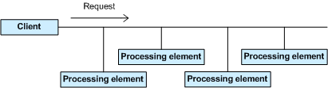
Область применения
Имеется поток запросов и переменное число обработчиков этих запросов (число и типы объектов-обработчиков заранее неизвестны, они могут настраиваться динамически). Необходимо эффективно обрабатывать запросы без жесткой привязки к их обработчикам, при этом запрос может быть обработан любым обработчиком.

Slide 124
Реализация
Вместо хранения ссылок на всех кандидатов-получателей запроса каждый отправитель хранит единственную ссылку на начало цепочки, а каждый получатель имеет единственную ссылку на своего преемника - последующий элемент в цепочке.
Паттерн не используется, когда каждый запрос обрабатывается только одним обработчиком, или когда клиент знает, какой именно объект должен обработать его запрос.

Slide 125
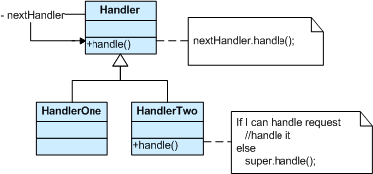
Диаграмма классов паттерна
Chain of Responsibility

Slide 126
Паттерн Command
Паттерн Command преобразовывает запрос на выполнение действия в отдельный объект-команду. Такая инкапсуляция позволяет передавать эти действия другим функциям и объектам в качестве параметра, приказывая им выполнить запрошенную операцию.

Slide 127
Области применения
Система управляется событиями. При появлении такого события (запроса) необходимо выполнить определенную последовательность действий.
Необходимо параметризировать объекты выполняемым действием, ставить запросы в очередь или поддерживать операции отмены (undo) и повтора (redo) действий.
Нужен объектно-ориентированный аналог функции обратного вызова в процедурном программировании.

Slide 128
Реализация
Интерфейс командного объекта определяется абстрактным базовым классом Command и в самом простом случае имеет единственный метод execute(). Производные классы определяют получателя запроса (указатель на объект-получатель) и необходимую для выполнения операцию (метод этого объекта). Метод execute() подклассов Command просто вызывает нужную операцию получателя.

Slide 129
В паттерне Command может быть до трех участников:
клиент, создающий экземпляр командного объекта;
инициатор запроса, использующий командный объект;
получатель запроса.

Slide 130
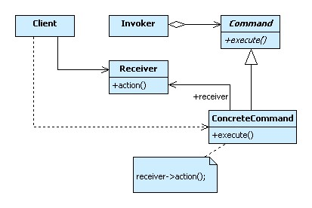
Диаграмма классов паттерна Command

Slide 131
Паттерн Interpreter
Паттерн Interpreter определяет грамматику простого языка для проблемной области, представляет грамматические правила в виде языковых предложений и интерпретирует их для решения задачи. Для представления каждого грамматического правила паттерн Interpreter использует отдельный класс.

Slide 132
Реализация
Паттерн моделирует проблемную область с помощью рекурсивной грамматики. Каждое грамматическое правило может быть либо составным (правило ссылается на другие правила) либо терминальным (листовой узел в структуре ”дерево”).
Для рекурсивного обхода ”предложений” при их интерпретации используется паттерн Composite.

Slide 133
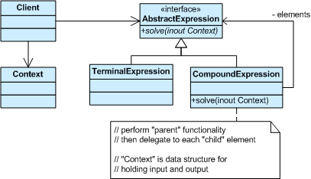
Диаграмма классов паттерна Interpreter

Slide 134
Паттерн Iterator
Паттерн предоставляет последовательный способ доступа к элементам коллекции, не раскрывая внутренней структуры.

Slide 135
Реализация
Для манипулирования коллекцией клиент использует открытый интерфейс класса Collection. Однако доступ к элементам коллекции инкапсулируется дополнительным уровнем абстракции, называемым Iterator. Каждый производный от Collection класс знает, какой производный отIterator класс нужно создавать и возвращать. После этого клиент использует интерфейс, определенный в базовом классе Iterator.

Slide 136
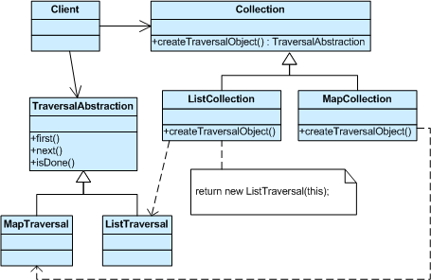
Диаграмма классов паттерна Iterator

Slide 137
Паттерн Mediator
Паттерн Mediator определяет объект, инкапсулирующий взаимодействие множества объектов. Mediator делает систему слабо связанной, избавляя объекты от необходимости ссылаться друг на друга, что позволяет изменять взаимодействие между ними независимо.
Паттерн Mediator вводит посредника для развязывания множества взаимодействующих объектов, заменяет взаимодействие "все со всеми" взаимодействием "один со всеми".

Slide 138
Область применения
Системы с повторно используемыми компонентами, однако без связей между этими компонентами.

Slide 139
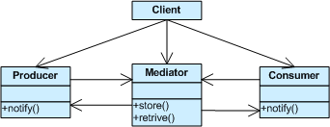
Диаграмма классов паттерна Mediator

Slide 140
Паттерн Memento
Не нарушая инкапсуляции, паттерн Memento получает и сохраняет за пределами объекта его внутреннее состояние так, чтобы позже можно было восстановить объект в таком же состоянии.
Является средством для инкапсуляции "контрольных точек" программы.
Паттерн Memento придает операциям "Отмена" (undo) или "Откат" (rollback) статус "полноценного объекта".

Slide 141
Реализация
Клиент запрашивает Memento (хранителя) у исходного объекта, когда ему необходимо сохранить состояние исходного объекта (установить контрольную точку). Исходный объект инициализирует Memento своим текущим состоянием. Клиент является "посыльным" за Memento, но только исходный объект может сохранять и извлекать информацию из Memento (Memento является "непрозрачным" для клиентов и других объектов). Если клиенту в дальнейшем нужно "откатить" состояние исходного объекта, он передает Memento обратно в исходный объект для его восстановления.

Slide 142
Паттерн проектирования Memento определяет трех различных участников:
Originator (хозяин) - объект, умеющий создавать хранителя, а также знающий, как восстановить свое внутреннее состояние из хранителя.
Caretaker (смотритель) - объект, который знает, почему и когда хозяин должен сохранять и восстанавливать себя.
Memento (хранитель) - "ящик на замке", который пишется и читается хозяином и за которым присматривает смотритель.

Slide 143
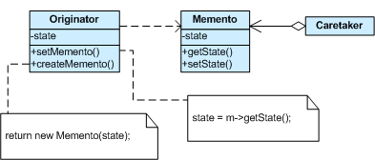
Диаграмма классов паттерна Memento

Slide 144
Паттерн Observer
Паттерн Observer определяет зависимость "один-ко-многим" между объектами так, что при изменении состояния одного объекта все зависящие от него объекты уведомляются и обновляются автоматически, инкапсулирует главный (независимый) компонент в абстракцию Subject и изменяемые (зависимые) компоненты в иерархию Observer, определяет часть "View" в модели Model-View-Controller (MVC) .

Slide 145
Область применения
Паттерн Observer находит широкое применение в системах пользовательского интерфейса, в которых данные и их представления ("виды") отделены друг от друга. При изменении данных должны быть изменены все представления этих данных (например, в виде таблицы, графика и диаграммы).

Slide 146
Реализация
Паттерн Observer определяет объект Subject, хранящий данные (модель), а всю функциональность "представлений" делегирует слабосвязанным отдельным объектам Observer. При создании наблюдатели Observer регистрируются у объекта Subject.
Такая схема позволяет динамически настраивать количество и "типы" представлений объектов.

Slide 147
Возможны два протокола взаимодействия модели и представлений:
Модель вытягивания (pull): субъект Subject информирует наблюдателей о своем изменении, и каждый наблюдатель ответственен за "вытягивание" у Subject нужных ему данных.
2. Модель проталкивания (push): субъект Subject посылает ("проталкивает") наблюдателям детальную информацию о своем изменении.

Slide 148
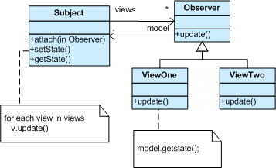
Диаграмма классов паттерна Observer

Slide 149
Паттерн State
Паттерн State позволяет объекту изменять свое поведение в зависимости от внутреннего состояния. Создается впечатление, что объект изменил свой класс.
Является объектно-ориентированной реализацией конечного автомата.

Slide 150
Область применения
Описание объектов, поведение котрых зависит от их состояния и должно изменяться во время выполнения программы.
Традиционная реализация содержит множество условных операторов: на основе анализа текущего состояния объекта предпринимаются определенные действия. Однако при большом числе состояний условные операторы будут разбросаны по всему коду, и такую программу будет трудно поддерживать.

Slide 151
Реализация
Вводится класс Context, в котором определяется интерфейс для внешнего мира.
Вводится абстрактный класс State.
Различные "состояния" конечного автомата представляются в виде подклассов State.
В классе Context имеется указатель на текущее состояние, который изменяется при изменении состояния конечного автомата.

Slide 152
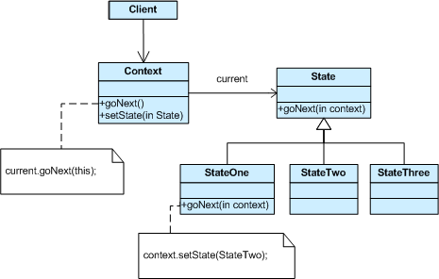
Диаграмма классов паттерна State

Slide 153
Паттерн Strategy (стратегия)
Применяется для систем, поведение которых может определяться согласно одному алгоритму из некоторого семейства. Все алгоритмы этого семейства являются родственными: предназначены для решения общих задач, имеют одинаковый интерфейс для использования и отличаются только реализацией (поведением).
Пользователь, предварительно настроив программу на нужный алгоритм (выбрав стратегию), получает ожидаемый результат.

Slide 154
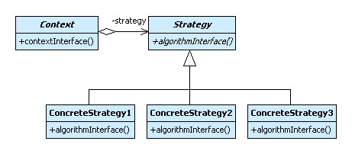
UML-диаграмма классов паттерна Strategy

Slide 155
Пример: приложение, предназначенное для компрессии файлов, использующее один из доступных алгоритмов: zip, arj или rar.
Рассмотрим объектно-ориентированный дизайн такой программы на принципах полиморфизма: набор родственных классов с общим интерфейсом и различными реализациями алгоритмов.

Slide 156
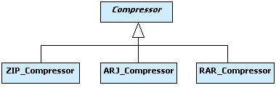
Недостатки такого подхода:
1. Реализация алгоритма жестко привязана к его подклассу, что затрудняет поддержку и расширение такой системы.
2. Система, построенная на основе наследования, является статичной. Заменить один алгоритм на другой в ходе выполнения программы уже невозможно.
Применение паттерна Strategy позволит устранить указанные недостатки.

Slide 157
Реализация с использованием паттерна Strategy
Все детали, связанные с реализацией алгоритмов, переносятся в отдельную иерархию классов:
абстрактный базовый класс Compression этой иерархии объявляет интерфейс, общий для всех алгоритмов и используемый классом Compressor. Подклассы ZIP_Compression, ARJ_Compression и RAR_Compression его реализуют в соответствии с тем или иным алгоритмом. Класс Compressor содержит указатель на объект абстрактного типа Compression и предназначен для переадресации пользовательских запросов конкретному алгоритму.

Slide 158
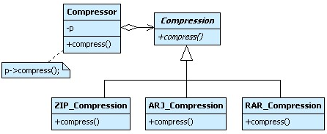
Диаграмма классов

Slide 159
Достоинства паттерна Strategy
1. Систему проще поддерживать и модифицировать, так как семейство алгоритмов перенесено в отдельную иерархию классов.
2. Паттерн Strategy предоставляет возможность замены одного алгоритма другим в процессе выполнения программы.
3. Паттерн Strategy позволяет скрыть детали реализации алгоритмов от клиента.

Slide 160
Недостатки паттерна Strategy
Для правильной настройки системы пользователь должен знать об особенностях всех алгоритмов.
2. Число классов в системе, построенной с применением паттерна Strategy, возрастает

Slide 161
Паттерн Template Method
Паттерн Template Method определяет основу алгоритма и позволяет подклассам изменить некоторые шаги этого алгоритма без изменения его общей структуры.
Базовый класс определяет шаги алгоритма с помощью абстрактных операций, а производные классы их реализуют.

Slide 162
Область применения
Шаблон используется, когда ммеются два (и более) разных, но в тоже время очень похожих компонента, и нужно внести изменения в них компонента, избежав дублирования кода.

Slide 163
Реализация
Проектировщик компонента выделяет стандартные (неизменные) и настраиваемые (изменяемые) шаги алгоритма. Абстрактный базовый класс реализует стандартные шаги алгоритма и может предоставлять (или нет) реализацию по умолчанию для настраиваемых шагов. Изменяемые шаги могут (или должны) предоставляться клиентом компонента в конкретных производных классах.

Slide 164
Паттерн Template Method широко применяется в каркасах приложений (frameworks).
Весь повторно используемый код (неизменные части архитектуры в предметной области) определяется в базовых классах каркаса, нужное поведение системы клиенты определяют в создаваемых производных классах.

Slide 165
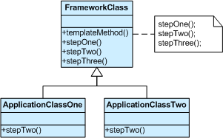
Диаграмма классов паттерна Template Method

Slide 166
Реализация метода templateMethod() вызывает методы stepOne(), stepTwo() и stepThree(). Метод stepTwo() является "замещающим" методом. Он объявлен в базовом классе, а определяется в производных классах.

Slide 167
Паттерн Visitor
Паттерн Visitor определяет операцию, выполняемую на каждом элементе из некоторой структуры. Позволяет, не изменяя классы этих объектов, добавлять в них новые операции.
Является классической техникой для восстановления потерянной информации о типе.
Паттерн Visitor позволяет выполнить нужные действия в зависимости от типов двух объектов.
Предоставляет механизм двойной диспетчеризации.

Slide 168
Область применения
Паттерн применяется, когда различные и несвязанные операции должны выполняться над узловыми объектами некоторой гетерогенной совокупной структуры, и нет возможности добавлять в каждый класс метод соответствующей операции. Также нет возможности запрашивать тип каждого узла и осуществлять приведение указателя к правильному типу, прежде чем выполнить нужную операцию.

Slide 169
Реализация
Для добавления в классы новых операция без изменения этих классов вся обрабатывающая функциональность переносится из самих классов в иерархию наследования.
После этого твызываемая операция зависит от имени запроса и типов двух получателей (типа Visitor и типа посещаемого элемента Element).

Slide 170
Создается иерархия классов Visitor, в абстрактном базовом классе которой для каждого подкласса Element совокупной структуры определяется чисто виртуальный метод visit(). Каждый метод visit() принимает один аргумент - указатель или ссылку на подкласс Element.
Каждая новая добавляемая операция моделируется при помощи конкретного подкласса Visitor. Подклассы Visitor реализуют visit() методы, объявленные в базовом классе Visitor.
В базовый класс иерархии Element добавляется один виртуальный метод accept(). В качестве параметра accept() принимает единственный аргумент - указатель или ссылку на абстрактный базовый класс иерархии Visitor.

Slide 171
Каждый конкретный подкласс Element реализует метод accept() следующим образом: используя полученный в качестве параметра адрес экземпляра подкласса Visitor, просто вызывает его метод visit(), передавая в качестве единственного параметра указатель this.
Если клиенту нужно выполнить какую-либо операцию, то он создает экземпляр объекта соответствующего подкласса Visitor и вызывает accept() метод для каждого объекта Element, передавая экземпляр Visitor в качестве параметра.
При вызове метода accept() ищется правильный подкласс Element. Затем, при вызове метода visit() программное управление передается правильному подклассу Visitor.

Slide 172
Паттерн Visitor позволяет легко добавлять новые операции – нужно просто добавить новый производный от Visitor класс. Однако паттерн Visitor следует использовать только в том случае, если подклассы Element совокупной иерархической структуры остаются стабильными (неизменяемыми). В противном случае, нужно приложить значительные усилия на обновление всей иерархии Visitor.
Недостаток паттерна Visitor - разделение данных и алгоритмов, что противоречит концепции объектно-ориентированного программирования. Однако имется успешный опыт его применения

Slide 173
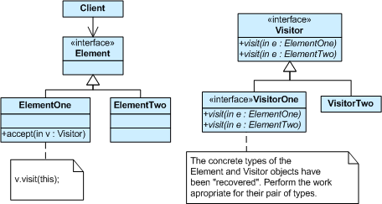
Диаграмма классов паттерна Visitor

Slide 174
Несмотря на то, что реализации метода accept() в подклассах иерархии Element всегда одинаковая, этот метод не может быть перенесен в базовый класс Element и наследоваться производными классами.

